Slide 1
Algoritma Pemograman
Perulangan
Fakultas Teknik
Jurusan Teknik Informatika

Slide 2
Perulangan
Perulangan digunakan untuk melakukan proses yang berulang-ulang. Perulangan biasanya juga disebut looping.

Slide 3
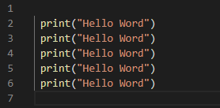
Contoh Permasalahan
Kita ingin mencetak “Hello Word” sebanyak 5x
Maka kita bisa menggunakan fungsi print() sebanyak 5x

Slide 4
Di python untuk menggunakan perulangan terdapat 2 cara
for
while

Slide 5

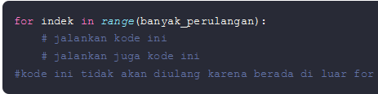
Perulangan di Python
For
While
for digunakan untuk perulangan yang terhitung jelas. Ketika kita telah menentukan berapa banyak perulangan kode maka for adalah pilihan untuk perulangan.
while juga bisa digunakan untuk perulangan seperti for untuk perulangan yang pasti. Misal kita ingin mencetak seperti kasus diatas yaitu print nilai dari 0 1 2 3 dan 4

Slide 6
Perulangan For
Cara penulisan For di python adalah
for indek in sequence:
# jalankan kode ini
# jalankan juga kode ini
#kode ini tidak akan diulang karena berada di luar for
Index adalah variabel yang menampung nilai iterasi bisa didefinisikan seperti variabel biasanya
Sequence adalah kumpulan nilai yang terurut bisa berupa integer, string, list atau yang lain

Slide 7
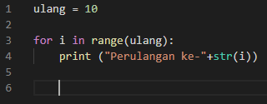
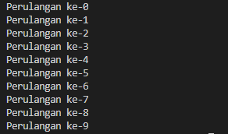
Contoh mencetak nilai sebanyak 10 kali
Misal kita ingin mencetak nilai 10 kali maka kode perulangan bisa seperti ini
Hasil:
Variabel i berfungsi untuk menampung indeks, dan fungsi range() berfungsi untuk membuat list dengan range dari 0 - 9. Fungsi str() berfungsi merubah tipe data ineger ke string.

Slide 8
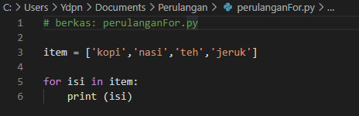

Contoh lain menggunakan senarai (list):
Hasil:

Slide 9

Perulangan while
Bentuk umum:

Slide 10
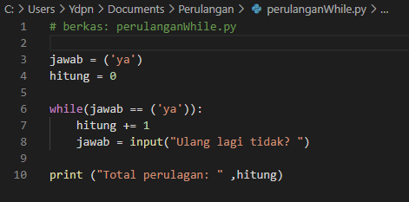

Contoh While
Hasil

Slide 11
Terima Kasih

